Slide 1
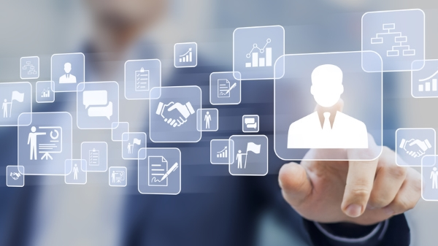
진지한팀
언어 장애인을 위한 음성 변환기
컴퓨터공학과 2012154016 김진태
컴퓨터공학과 2013150025 이기성
컴퓨터공학과 2015154041 한연서
컴퓨터공학과 2015152045 김지은

Slide 2
목차
졸업 연구 개요
시나리오
관련 개발 사례
시스템 구성도
기능 수행 흐름도
개발 환경
업무 분담
수행 일정
필요 기술 및 참고 문헌

Slide 3
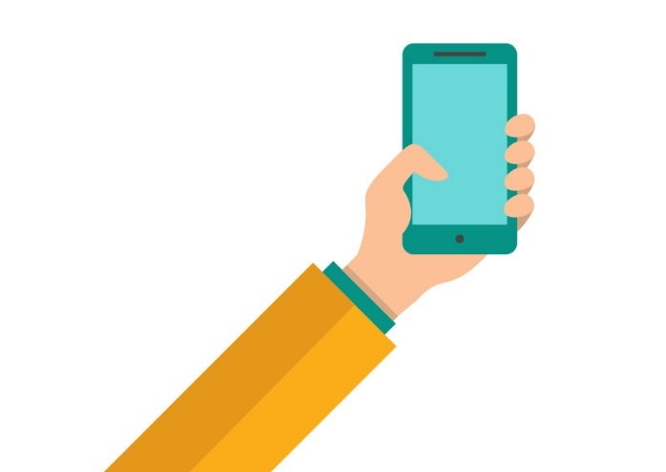
1. 졸업 연구 개요
시중에 나온 음성인식 스피커들은 또박또박 정확한 발음을 해야함
하지만 정작 지체, 청각장애인과 같이 발음이 부정확한 사람(언어장애인)들은
음성인식을 이용한 사물 인터넷 기술의 수혜를 받지 못하고 있음
이러한 문제를 음성인식 스피커와 언어 장애인 사이의 변환기를 만들어 해결해 주고자 한다.
〮 사용자의 말의 높낮이와, 음높이 변화를 기준으로 구현한 자체 알고리즘을 이용
〮 저장된 음성과 다를 경우, 사용자의 말투를 축척하여 정확도 높임

Slide 4
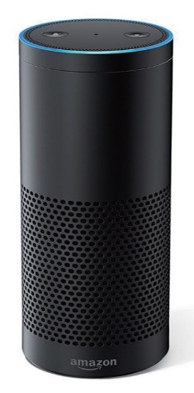
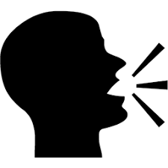
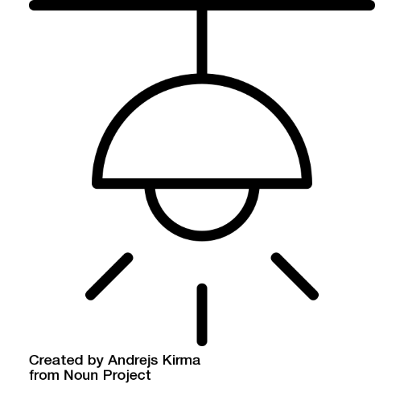
1. 졸업 연구 개요
“불켜”
음성인식 스피커
음성인식 성공
비장애인
“부커”
언어장애인
음성인식 실패
음성인식 스피커

Slide 5
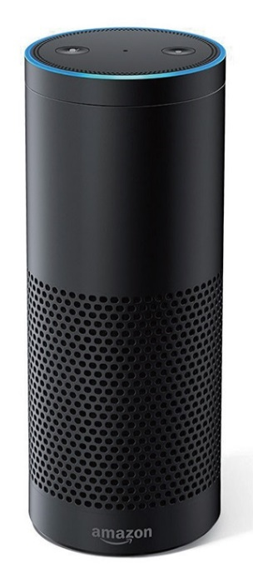
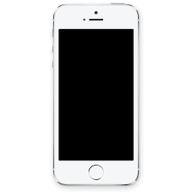
1. 졸업 연구 개요
언어장애인
(기계가 해독 불가한 음성)
변환기 Application
음성인식 스피커
음성인식 성공

Slide 6
2. 시나리오
자체 알고리즘에 대하여
1. 음성 샘플링 by 푸리에 변환
1차원으로 구성된 음파의 매 순간의 진폭을 단순한 음파로 분해
2. 자체 알고리즘
주파수와 데시벨 평균값 이용

Slide 7
2. 시나리오
자체 알고리즘에 대하여- 데시벨, 주파수 변화 비교
“채널 올려＂
<“채널 올려＂에 대한 변환된 음성 데이터>

Slide 8
2. 시나리오
자체 알고리즘에 대하여- 데시벨, 주파수 변화 비교
입력된 음성
Db에 저장돼있던 음성
<“채널 올려＂에 대한 2개의 음성 데이터>

Slide 9
2. 시나리오
자체 알고리즘에 대하여
음성 샘플링
데시벨과 주파수 비교
언어장애인
(기계가 해독 불가한 음성)
기계가 해독 가능한 음성

Slide 10
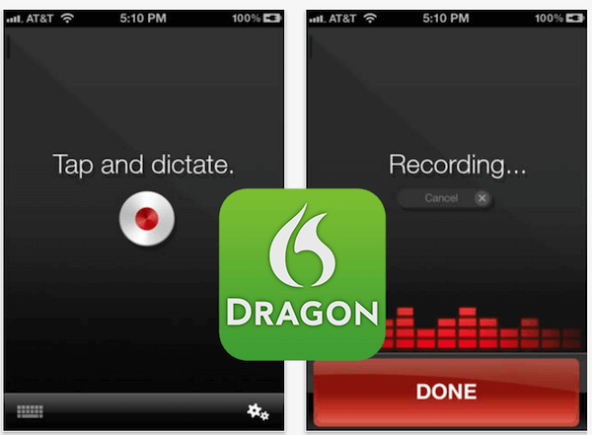
3. 관련 개발 사례
장애인을 위한 앱임에도 불구하고
발음이 정확해야 한다는 한계가 있음
청각,지체 장애인간의 소통을 돕는 앱
<Dragon dictation>

Slide 11
4. 시스템 구성도
App
Server
Data Translation module
Data Input module
Data Output module
자체 알고리즘
TTS
음성 데이터 입력
진동
음성 데이터 전송
Data stack module
UI
저장
음성 등록 UI
Database module
음성 목록 UI
자체 알고리즘
MySQL database

Slide 12
5. 기능 수행 흐름도
App에 음성 입력
서버로 data 전송
data 분석
NO
음성 인식이
되었는가?
기존 음성 비교,
추천
YES
YES
음성 Id를 App으로 전송
NO
인식
되었는가?
다시 말하기
NO
추천 기능이
사용자가 원하던 기능인가?
해당 음성 재생
YES
YES
서버에 data 저장
IOT 작동

Slide 13
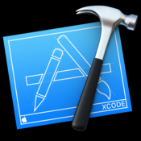




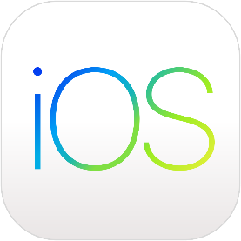
6. 개발 환경
X Code

Slide 14
7. 업무 분담
 | 한연서 | 김지은 | 이기성 | 김진태
자료수집 | API(로그인(authentication)권한, playlist data 접근 권한, 재생 권한) 음악 추천 알고리즘
설 계 | App 설계 | App 설계 | App 설계 | App 설계
구 현 | App UI, UX | App | UI, UX Server | DB API
테 스 트 | 통합 테스트 및 유지보수

Slide 15
8. 수행 일정
추진사항 | 12월 | 1월 | 2월 | 3월 | 4월 | 5월 | 6월 | 7월
주제조사 및 선정
요구사항 정의 및 분석
시스템설계 및 상세설계
구현
시험 및 데모
문서화 및 발표
최종보고서 작성 및 패키징

Slide 16
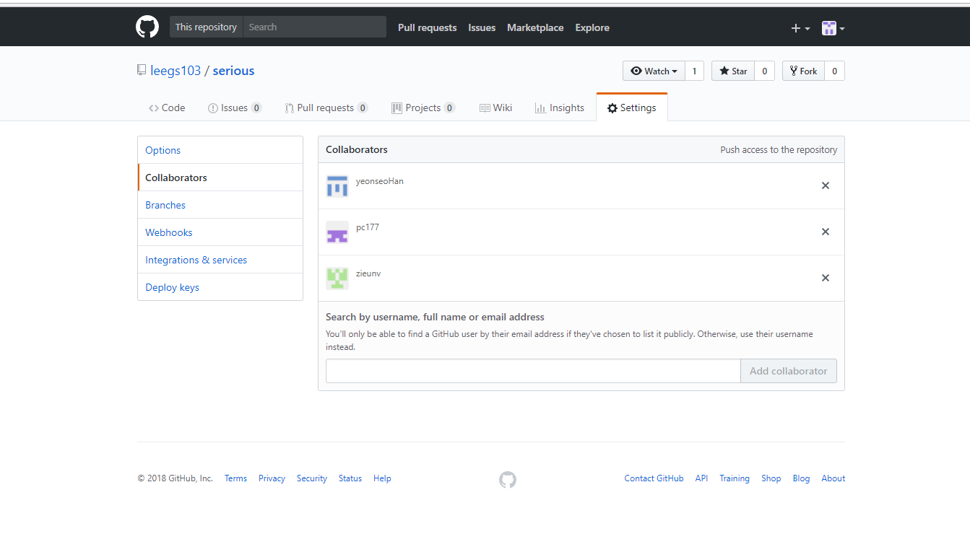
9. 필요 기술 및 참고 문헌
https://github.com/leegs103/serious

Slide 17
언어 장애인을 위한 음성 변환기

